Slide 1
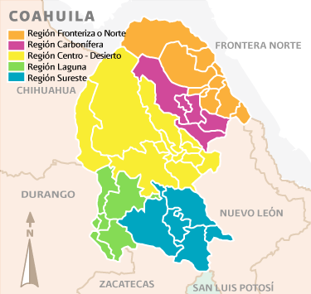
Región fronteriza o norte de Coahuila
Mariela Alarcón
Nohemí Méndez
Izamary Mendoza
Andrea Plata

Slide 2
Comprende los municipios de Allende, Guerrero, Hidalgo, Acuña, Jiménez, Morelos, Nava, Piedras Negras, Villa Unión y Zaragoza.

Slide 3


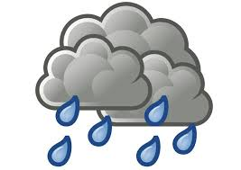
Clima
Es caliente en primavera y verano y frío en invierno, con la lluvias en la región en julio y agosto. Las nevadas son frecuentes en la zona norte del estado.

Slide 4
Áreas Naturales
Presa La Amistad: se localiza a 20 kilómetros arriba de la ciudad de Acuña.
Presa La Fragua: en los municipios de Jiménez y Piedras Negras.
Presa Venustiano Carranza: en el municipio de Juárez.
Reserva ecológica parque Los Novillos: municipio de Acuña.
La presa del centenario: Se localiza en el municipio de Acuña.

Slide 5
Flora y fauna
Arbustos
Huizaches
Mezquite
Pirul
Conejo
Liebre
Ardilla
Tlacuache
Coyote
Paloma
Urraca
Águila
Codorniz

Slide 6
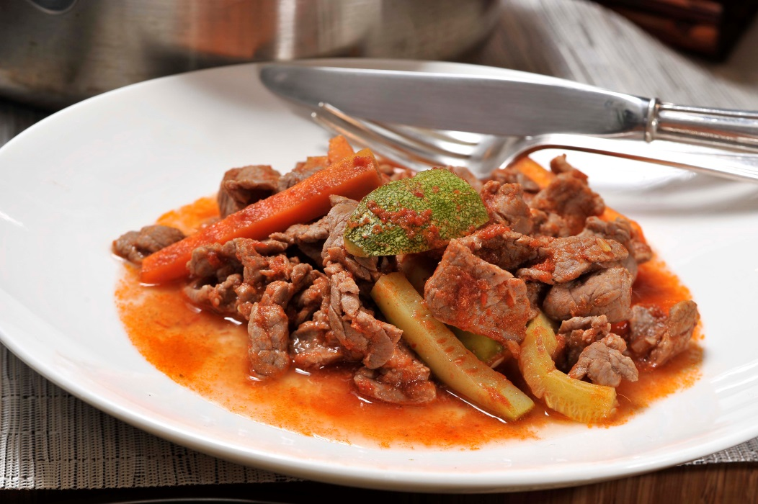
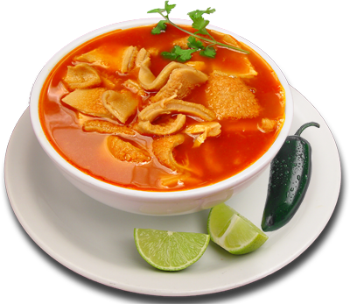
Gastronomía
Se acostumbra la comida basándose en carne de res, asada, guisada; los frijoles rancheros, mole, menudo, caldo de res.

Slide 7
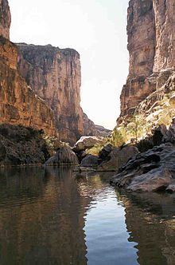
Rio Bravo
Esta corriente nace en las montañas Rocallosas de Colorado, en los Estados Unidos de América, y sirve de límite con este país, desde Juárez, Chihuahua, hasta su desembocadura en el Golfo de México. En el estado fluye en dirección general hacia el oriente en una longitud de unos 740 kilómetros, desde Boquillas del Carmen, hasta el municipio de Hidalgo, pasando por los de Ocampo, Acuña, Jiménez, Piedras Negras, Nava y Guerrero.

Slide 8
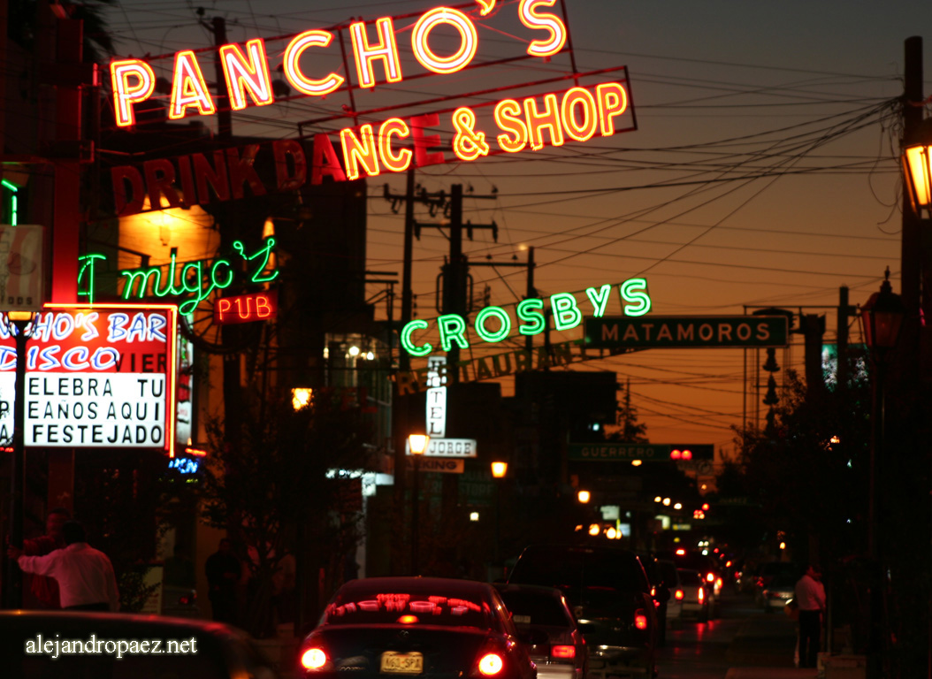
Actividades Socioeconómicas
Agricultura
Construcción
Industrias
Comercio, restaurantes, hoteles. (Turismo)
Transportes e información en medios masivos
Actividades del gobierno
Profesionales
Migración.

Slide 9

MUSICA Y VESTIMENTA
La música que se escucha comúnmente dentro de esta región es la banda y las cumbias.
Su vestimenta normalmente es vaquera.

